Slide 1
随机化实验
赵西亮
厦门大学经济学院
王亚南经济研究院

Slide 2
目录
随机化实验的作用
完全随机化实验
Fisher Exact P Test
Neyman 方法
回归分析
分层随机化实验
Fisher Exact P Test
Neyman 方法
回归分析
配对随机化实验

Slide 3
随机化实验的作用
随机化实验是最基本的分配机制，可以由研究者控制
随机化实验是观测研究中其他识别策略的基础。
随机化实验是因果推断合理化的基础 (reasoned basis, Fisher, 1935)。
随机化实验是因果推断的黄金标准 (Rubin 2008; Angrist and Pischke 2009; Imbens and Wooldridge 2009).¹
¹ Abhijit Banerjee, Esther Duflo, 和 Michael Kremer 因为利用随机化实验方法研究减贫问题而获得2019 年诺贝尔经济学奖。

Slide 4
随机化实验的作用
随机化分配保证干预组和控制组个体的观测特征和非观测特征平衡 (balanced)，从而是可比的，即平衡协变量。
随机化实验保证数据的缺失是随机化的，从而观测到的 (𝑌₁, 𝑌₀) 可以看作总体潜在结果的随机样本。
随机化实验保证独立性或条件独立性成立，因而，随机化实验（没有非依从情况下）可以避免选择偏差。
由于随机化实验可以保证（条件）独立性或非混杂性条件成立，因而，随机化实验中不需要因果识别。
因为不需要因果识别，因而，本章将集中于讨论如何进行参数估计。

Slide 5
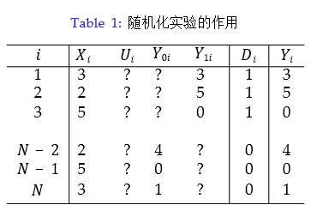
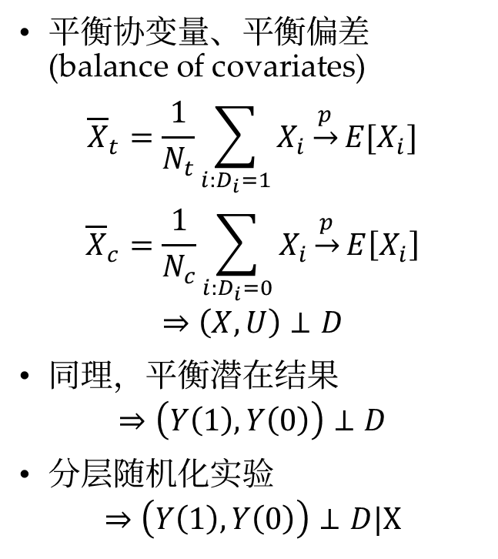
随机化实验的作用
平衡协变量、平衡偏差 (balance of covariates)
$${\overline{X}}_{t}=\frac{1}{N_{t}}\sum_{i:D_{i}=1}{X_{i}}\underset{→}{p}E[X_{i}]$$
$${\overline{X}}_{c}=\frac{1}{N_{c}}\sum_{i:D_{i}=0}{X_{i}}\underset{→}{p}E\left[X_{i}\right]$$
$$⇒\left(X,U\right)⊥D$$
同理，平衡潜在结果
$$⇒\left(Y\left(1\right),Y\left(0\right)\right)⊥D$$
分层随机化实验
$$⇒\left(Y\left(1\right),Y\left(0\right)\right)⊥D|X$$

Slide 6
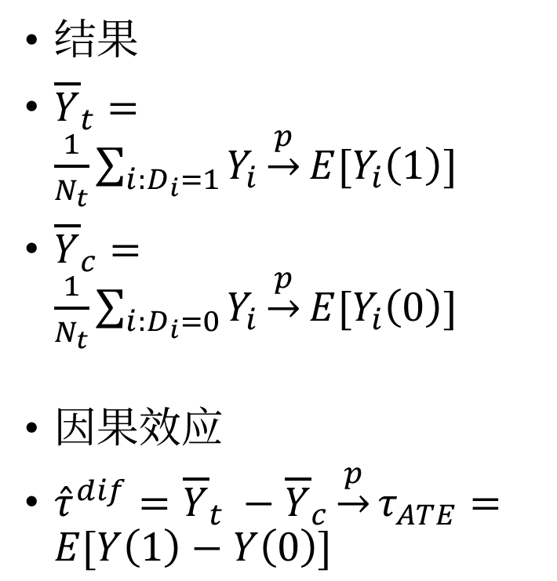
随机化实验的作用
结果
${\overline{Y}}_{t}=\frac{1}{N_{t}}\sum_{i:D_{i}=1}{Y_{i}}\underset{→}{p}E[Y_{i}\left(1\right)]$
${\overline{Y}}_{c}=\frac{1}{N_{t}}\sum_{i:D_{i}=0}{Y_{i}}\underset{→}{p}E[Y_{i}\left(0\right)]$
因果效应
${\hat{τ}}^{dif}={\overline{Y}}_{t} −{\overline{Y}}_{c}\underset{→}{p}τ_{ATE}=E[Y\left(1\right)−Y\left(0\right)]$

Slide 7
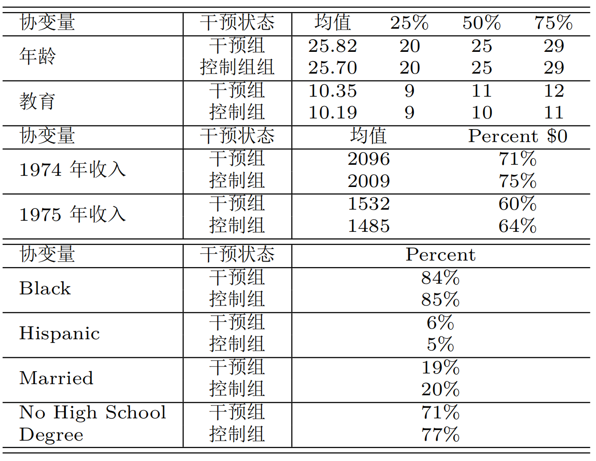
随机化实验的作用：实例

Slide 8
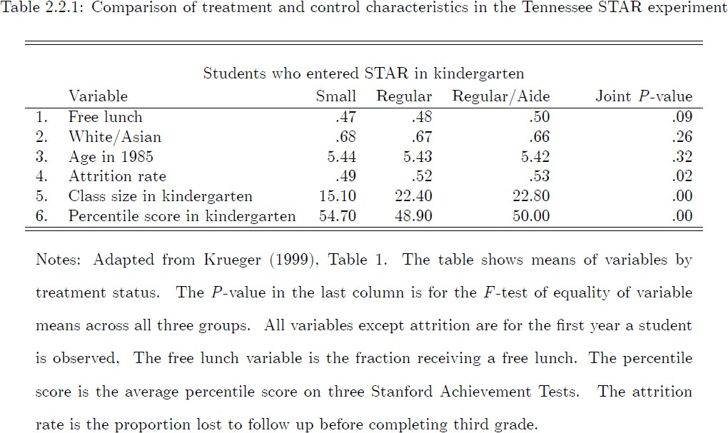
随机化实验的作用：实例

Slide 9
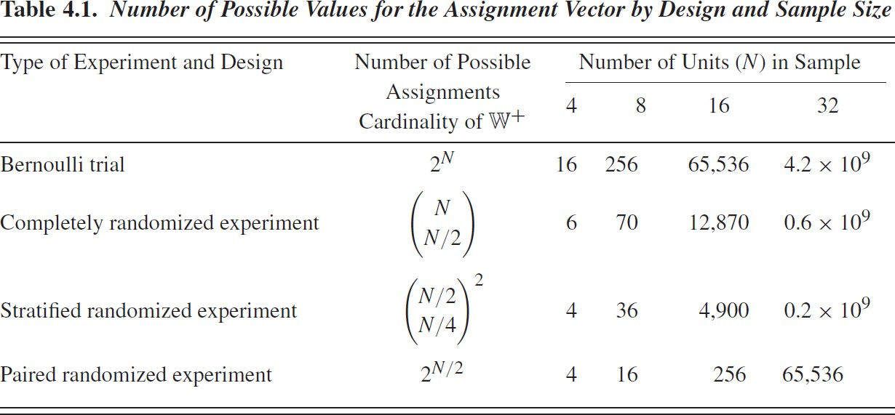
随机化实验的分类

Slide 10
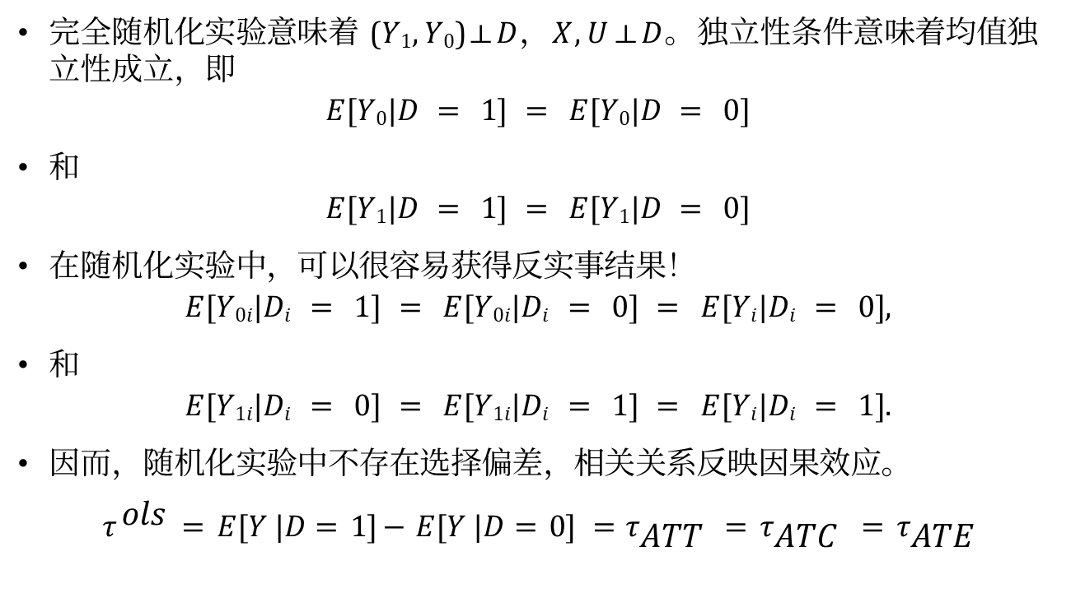
随机化实验的作用：小结
完全随机化实验意味着 (𝑌₁, 𝑌₀) ⟂ 𝐷，𝑋, 𝑈 ⟂ 𝐷。独立性条件意味着均值独立性成立，即
$$E[Y0|D = 1] = E[Y0|D = 0]$$
和
$$E[Y1|D = 1] = E[Y1|D = 0]$$
在随机化实验中，可以很容易获得反实事结果！
$$E[Y0i|Di = 1] = E[Y0i|Di = 0] = E[Yi|Di = 0],$$
和
$$E[Y1i|Di = 0] = E[Y1i|Di = 1] = E[Yi|Di = 1].$$
因而，随机化实验中不存在选择偏差，相关关系反映因果效应。
$$τ ols=E[Y |D=1]−E[Y |D=0] =τATT =τATC =τATE$$

Slide 11
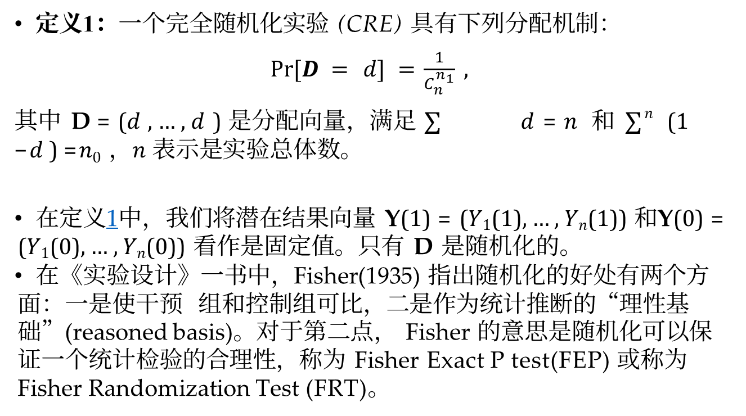
完全随机化实验
定义1：一个完全随机化实验 (CRE) 具有下列分配机制：
$Pr⁡[D = d] =\frac{1}{C_{n}^{n_{1}}}$,
其中 D = (𝑑 , … , 𝑑 ) 是分配向量，满足 ∑ 𝑑 = 𝑛 和 ∑^{𝑛} (1 −𝑑 ) =𝑛₀ ，𝑛 表示是实验总体数。
在定义1中，我们将潜在结果向量 Y(1) = (𝑌₁(1), … , 𝑌_{𝑛}(1)) 和Y(0) = (𝑌₁(0), … , 𝑌_{𝑛}(0)) 看作是固定值。只有 D 是随机化的。
在《实验设计》一书中，Fisher(1935) 指出随机化的好处有两个方面：一是使干预 组和控制组可比，二是作为统计推断的“理性基础”(reasoned basis)。对于第二点， Fisher 的意思是随机化可以保证一个统计检验的合理性，称为 Fisher Exact P test(FEP) 或称为 Fisher Randomization Test (FRT)。

Slide 12
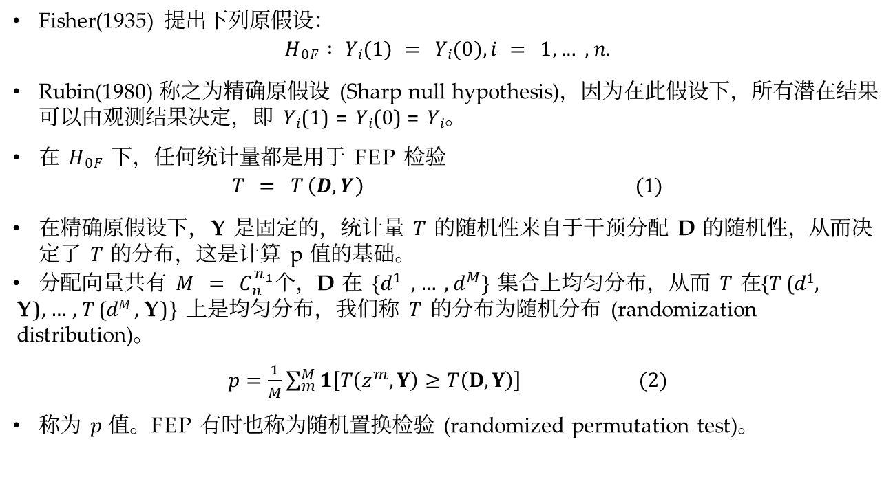
Fisher Exact P Test
Fisher(1935) 提出下列原假设：
$$H0F : Yi(1) = Yi(0), i = 1, … , n.$$
Rubin(1980) 称之为精确原假设 (Sharp null hypothesis)，因为在此假设下，所有潜在结果可以由观测结果决定，即 𝑌_{𝑖}(1) = 𝑌_{𝑖}(0) = 𝑌_{𝑖}。
在 𝐻_{0𝐹} 下，任何统计量都是用于 FEP 检验
$$T = T \left(D, Y\right) (1)$$
在精确原假设下，Y 是固定的，统计量 𝑇 的随机性来自于干预分配 D 的随机性，从而决定了 𝑇 的分布，这是计算 p 值的基础。
分配向量共有 $M = C_{n}^{n_{1}}$个，D 在 $\{d^{1} , … , d^{M}\}$集合上均匀分布，从而 𝑇 在{𝑇 (𝑑¹, Y), … , 𝑇 (𝑑^{𝑀} , Y)} 上是均匀分布，我们称 𝑇 的分布为随机分布 (randomization distribution)。
$p=\frac{1}{M}\sum_{m}^{M}{1\left[T\left(z^{m},Y\right)≥T\left(D,Y\right)\right]} (2)$
称为 𝑝 值。FEP 有时也称为随机置换检验 (randomized permutation test)。

Slide 13
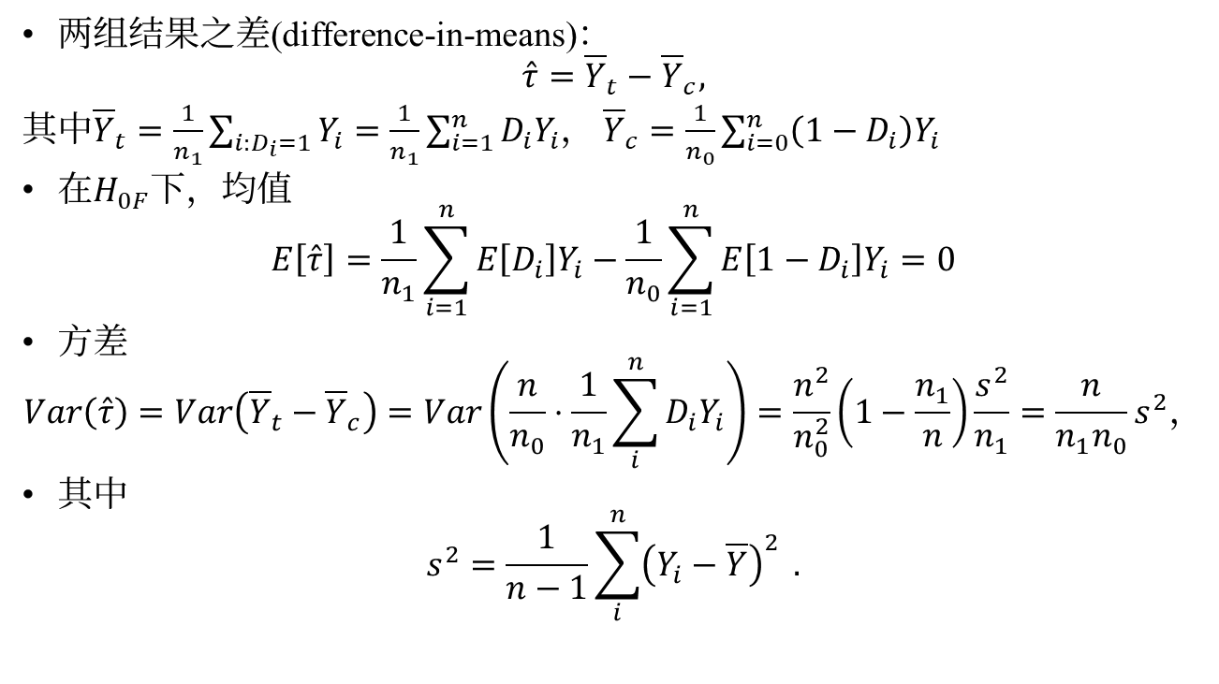
Fisher Exact P Test 常用统计量
两组结果之差(difference-in-means)：
$$\hat{τ}={\overline{Y}}_{t}−{\overline{Y}}_{c},$$
其中${\overline{Y}}_{t}=\frac{1}{n_{1}}\sum_{i:D_{i}=1}{Y_{i}}=\frac{1}{n_{1}}\sum_{i=1}^{n}{D_{i}Y_{i}}$， ${\overline{Y}}_{c}=\frac{1}{n_{0}}\sum_{i=0}^{n}{\left(1−D_{i}\right)Y_{i}}$
在$H_{0F}$下，均值
$$E\left[\hat{τ}\right]=\frac{1}{n_{1}}\sum_{i=1}^{n}{E\left[D_{i}\right]Y_{i}}−\frac{1}{n_{0}}\sum_{i=1}^{n}{E\left[1−D_{i}\right]Y_{i}}=0$$
方差
$$Var\left(\hat{τ}\right)=Var\left({\overline{Y}}_{t}−{\overline{Y}}_{c}\right)=Var\left(\frac{n}{n_{0}}⋅\frac{1}{n_{1}}\sum_{i}^{n}{D_{i}Y_{i}}\right)=\frac{n^{2}}{n_{0}^{2}}\left(1−\frac{n_{1}}{n}\right)\frac{s^{2}}{n_{1}}=\frac{n}{n_{1}n_{0}}s^{2}，$$
其中
$$s^{2}=\frac{1}{n−1}\sum_{i}^{n}{{\left(Y_{i}−\overline{Y}\right)}^{2} }.$$

Slide 14
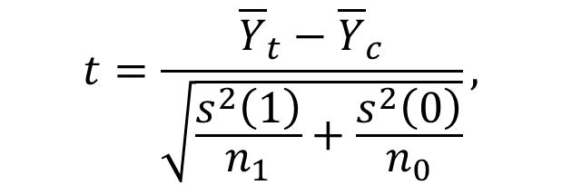
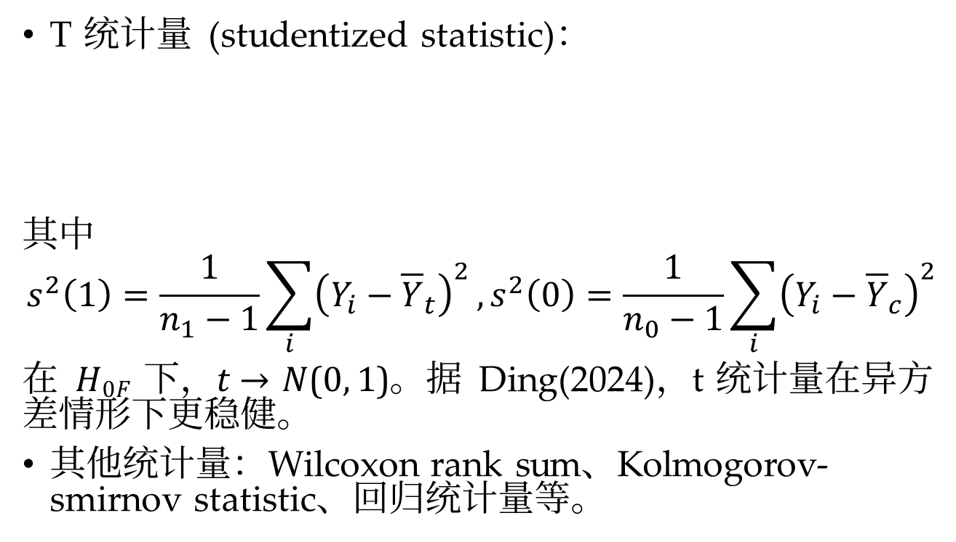
Fisher Exact P Test 常用统计量
T 统计量 (studentized statistic)：
其中
$$s^{2}\left(1\right)=\frac{1}{n_{1}−1}\sum_{i}{{\left(Y_{i}−{\overline{Y}}_{t}\right)}^{2}},s^{2}\left(0\right)=\frac{1}{n_{0}−1}\sum_{i}{{\left(Y_{i}−{\overline{Y}}_{c}\right)}^{2}}$$
在 𝐻_{0𝐹} 下，𝑡 → 𝑁(0, 1)。据 Ding(2024)，t 统计量在异方差情形下更稳健。
其他统计量：Wilcoxon rank sum、Kolmogorov-smirnov statistic、回归统计量等。
$$t=\frac{{\overline{Y}}_{t}−{\overline{Y}}_{c}}{\sqrt{\frac{s^{2}\left(1\right)}{n_{1}}+\frac{s^{2}\left(0\right)}{n_{0}}}},$$

Slide 15
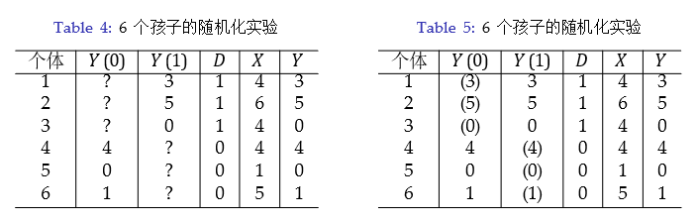
Fisher Exact P Test 例子
Paul et al. (2007) 考察蜂蜜对孩子咳嗽的治疗效果。一个简化例子，6 个孩子，随机分成两组，一组蜂蜜治疗，一组没有，结果如左图：
在精确原假设 𝐻₀ ∶ 𝑌_{𝑖}(1) = 𝑌_{𝑖}(0), 𝑖 = 1, … , 6.，确实值可以用观测值填充，见右图。
根据观测结果构建统计量：𝑇 ^{𝑜𝑏𝑠} = (3 + 5 + 0)/3 − (4 + 0 + 1)/3 = 1.00.

Slide 16
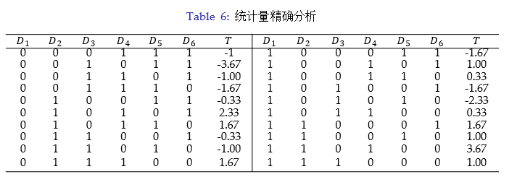
Fisher Exact P Test 例子
完全随机化实验，共有分配向量 𝐶³ = 20 个，我们可以计算出在精确原假设下，每个分配向量对应的均值之差统计量值。

Slide 17
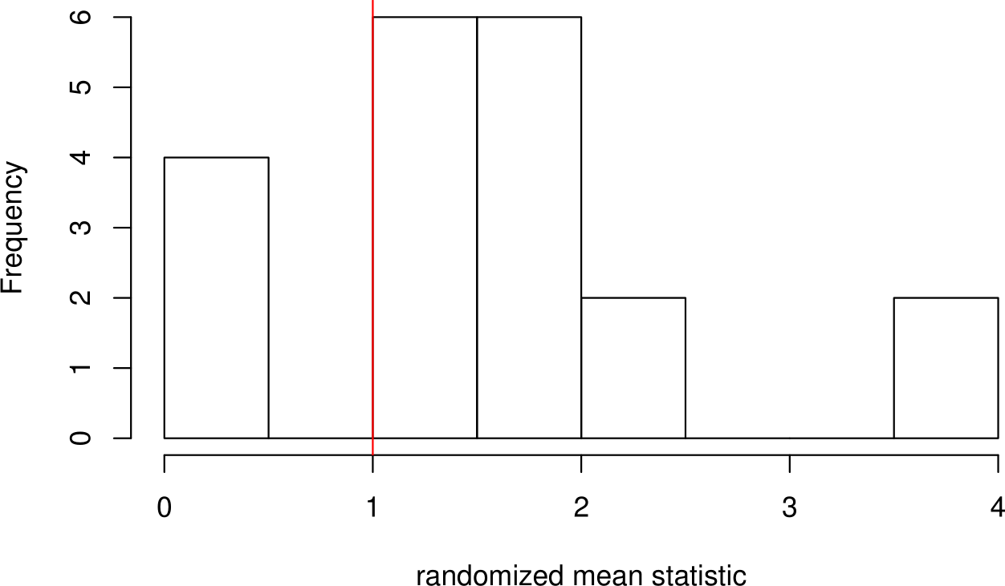
Fisher Exact P Test 例子
P 值：16/20 = 0.8

Slide 18
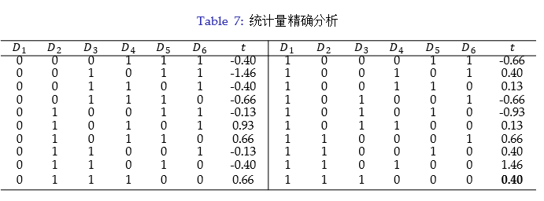
Fisher Exact P Test 例子
完全随机化实验，共有分配向量 𝐶³ = 20 个，我们可以计算出在精确原假设下，每个分配向量对应的 t 统计量值。
同样，利用 t 统计量，𝑝 = 16/20 = 0.8。

Slide 19
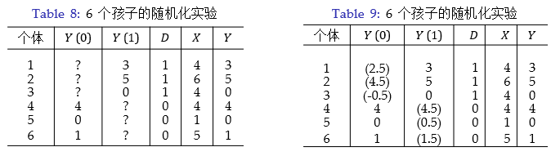
Fisher Exact P Test 例子
常数效应原假设：𝐻₀ ∶ 𝑌_{𝑖}(1) = 𝑌_{𝑖}(0) + 𝐶，比如 𝐶 = 0.5
统计量：𝑇 = 𝑌 _{𝑡} − 𝑌 _{𝑐} − 0.5
根据观测结果构建统计量：𝑇 ^{𝑜𝑏𝑠} = (3 + 5 + 0)/3 − (4 + 0 + 1)/3 − 0.5 = 0.50.

Slide 20
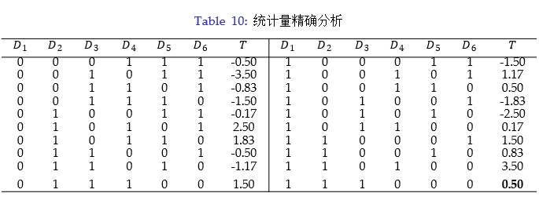
Fisher Exact P Test 例子
常数效应原假设：𝐻₀ ∶ 𝑌_{𝑖}(1) = 𝑌_{𝑖}(0) + 𝐶，比如 𝐶 = 0.5
统计量：𝑇 = 𝑌 _{𝑡} − 𝑌 _{𝑐} − 0.5
𝑃 = Pr[|𝑇 | > 𝑇 ^{𝑜𝑏𝑠}] = 18/20 = 0.9。

Slide 21
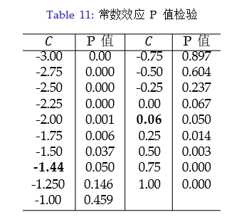
Fisher Exact P Test 例子
可以选择不同的常数 𝐶，从而可以在不同的 Sharp Null 下计算相应 P 值用完整数据，计算不同常数下对应 P 值，如下表
Fisher 区间：[−1.44, 0.06](90%)。

Slide 22
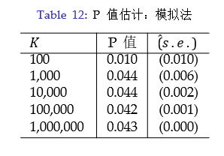
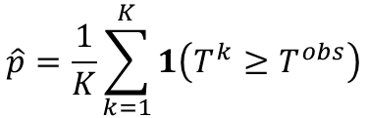
Fisher Exact P Test 例子
统计量精确不一定总是可行的：
𝑁 = 6, 𝑁_{𝑡} = 3：20 个分配向量。
𝑁 = 10, 𝑁_{𝑡} = 5：252 个向量。
𝑁 = 100, 𝑁_{𝑡} = 50：1.0089 × 10²⁹ 个向量。
模拟法
从分配向量空间中随机抽取 𝐾 个向
个向量计算 𝐾 个向量的统计量值
计算 P 值，不再是精确值，但你可以控制偏差大小。
$$\hat{p}=\frac{1}{K}\sum_{k=1}^{K}{1\left(T^{k}≥T^{obs}\right)}$$

Slide 23
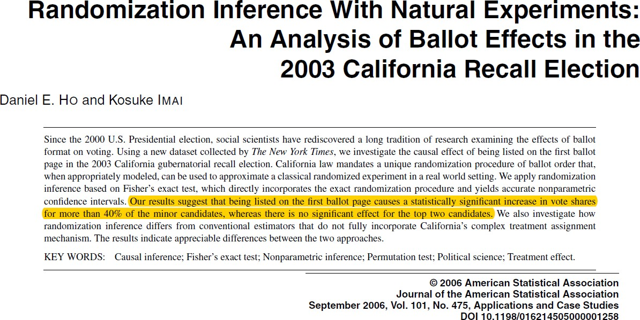
作者利用美国加州 2003 年州长选举中，135 个候选人姓名以随机方式出现在各选区的选票上，作者主要使用了选票造成一页的 121 个选区，利用 Fisher Exact P 方法，考察了候选人姓名出现在第 1 页上是否影响其选票份额。作者发现超过 40% 的 minor candidates，名字出现在首页显著提高了其选票份额，而对于最高的两名主要候选人而言，是否出现在选票第 1 页并不会产生显著影响。
Stata 命令：permute，用户写 ritest。R：ri 包。

Slide 24
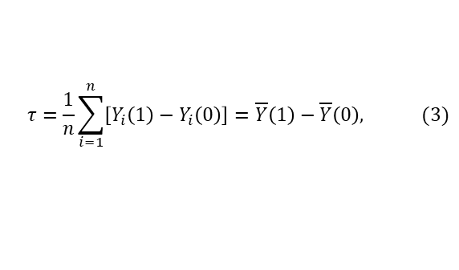
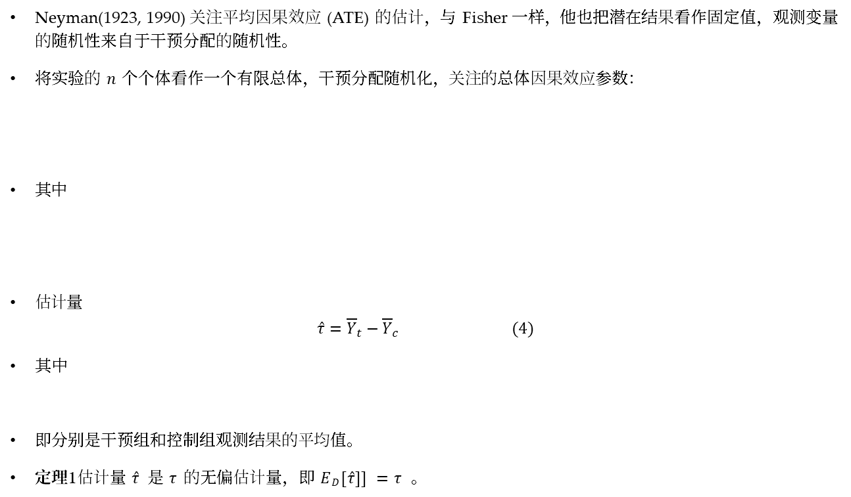

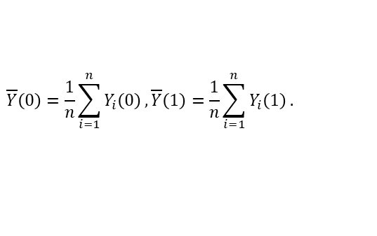
Neyman 重复抽样方法
Neyman(1923, 1990) 关注平均因果效应 (ATE) 的估计，与 Fisher 一样，他也把潜在结果看作固定值，观测变量的随机性来自于干预分配的随机性。
将实验的 𝑛 个个体看作一个有限总体，干预分配随机化，关注的总体因果效应参数：
其中
估计量
$$\hat{τ}={\overline{Y}}_{t}−{\overline{Y}}_{c} (4)$$
其中
即分别是干预组和控制组观测结果的平均值。
定理1估计量 $\hat{τ}$ 是 𝜏 的无偏估计量，即 $ED[\hat{τ}]] =τ$ 。
$$τ=\frac{1}{n}\sum_{i=1}^{n}{\left[Y_{i}\left(1\right)−Y_{i}\left(0\right)\right]}=\overline{Y}\left(1\right)−\overline{Y}\left(0\right), (3)$$
$$\overline{Y}\left(0\right)=\frac{1}{n}\sum_{i=1}^{n}{Y_{i}\left(0\right)},\overline{Y}\left(1\right)=\frac{1}{n}\sum_{i=1}^{n}{Y_{i}\left(1\right)}.$$
$${\overline{Y}}_{t}=\frac{1}{n_{1}}\sum_{i:D_{i}=1}{Y_{i}}=\frac{1}{n_{1}}\sum_{i=1}^{N}{D_{i}Y_{i}},{\overline{Y}}_{c}=\frac{1}{n_{0}}\sum_{i:D_{i}=0}{Y_{i}}=\frac{1}{n_{0}}\sum_{i=1}^{N}{\left(1−D_{i}\right)Y_{i}},$$

Slide 25
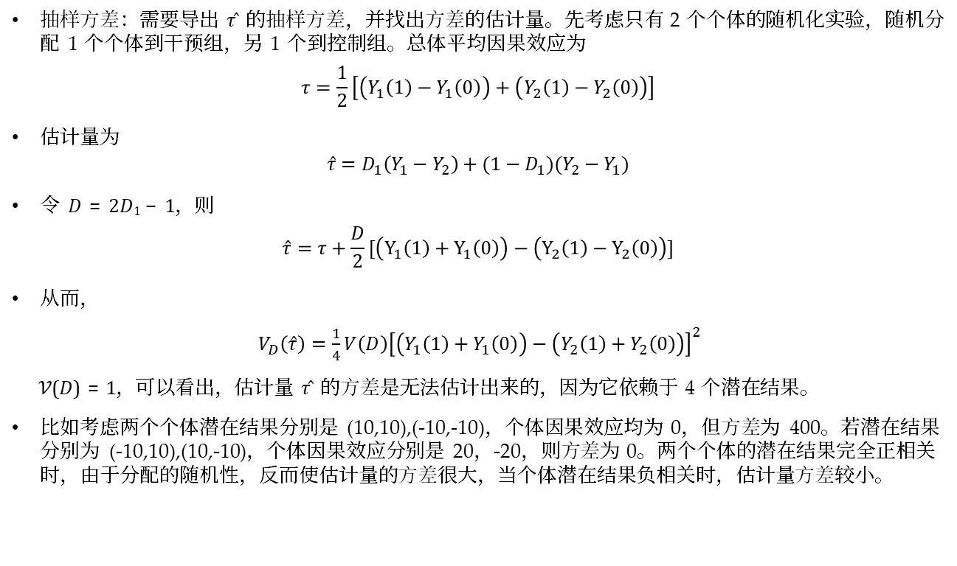
Neyman 重复抽样方法
抽样方差：需要导出 𝜏 ̂ 的抽样方差，并找出方差的估计量。先考虑只有 2 个个体的随机化实验，随机分配 1 个个体到干预组，另 1 个到控制组。总体平均因果效应为
$$τ=\frac{1}{2}\left[\left(Y_{1}\left(1\right)−Y_{1}\left(0\right)\right)+\left(Y_{2}\left(1\right)−Y_{2}\left(0\right)\right)\right]$$
估计量为
$$\hat{τ}=D_{1}\left(Y_{1}−Y_{2}\right)+(1−D_{1})(Y_{2}−Y_{1})$$
令 𝐷 = 2𝐷₁ − 1，则
$$\hat{τ}=τ+\frac{D}{2}[\left(Y_{1}\left(1\right)+Y_{1}\left(0\right)\right)−\left(Y_{2}\left(1\right)−Y_{2}\left(0\right)\right)]$$
从而，
$V_{D}\left(\hat{τ}\right)=\frac{1}{4}V\left(D\right){\left[\left(Y_{1}\left(1\right)+Y_{1}\left(0\right)\right)−\left(Y_{2}\left(1\right)+Y_{2}\left(0\right)\right)\right]}^{2}$
𝒱(𝐷) = 1，可以看出，估计量 𝜏 ̂ 的方差是无法估计出来的，因为它依赖于 4 个潜在结果。
比如考虑两个个体潜在结果分别是 (10,10),(-10,-10)，个体因果效应均为 0，但方差为 400。若潜在结果分别为 (-10,10),(10,-10)，个体因果效应分别是 20，-20，则方差为 0。两个个体的潜在结果完全正相关时，由于分配的随机性，反而使估计量的方差很大，当个体潜在结果负相关时，估计量方差较小。

Slide 26
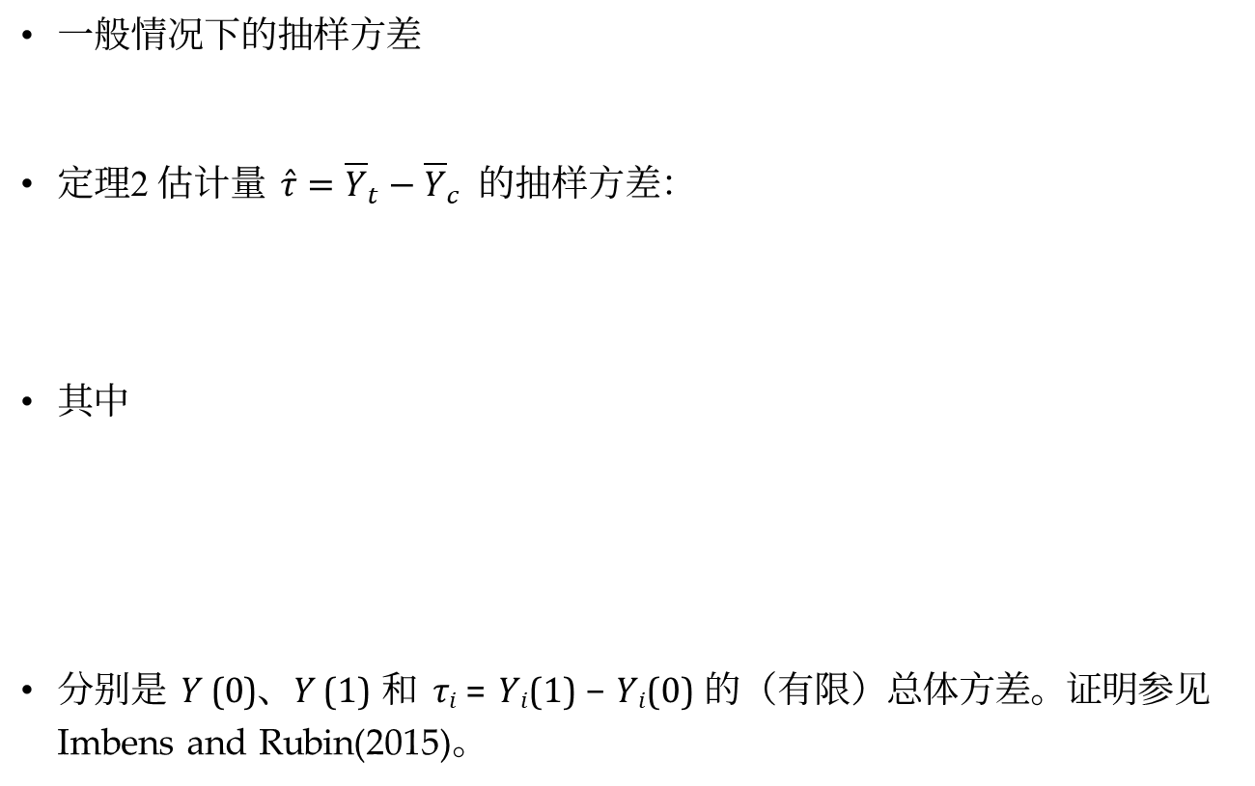
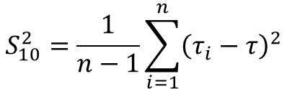
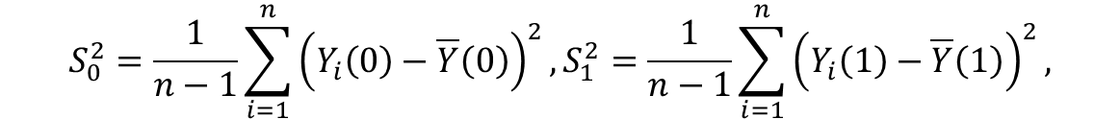
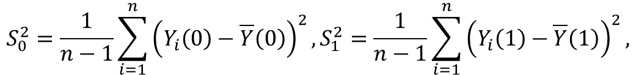
Neyman 重复抽样方法
一般情况下的抽样方差
定理2 估计量 $\hat{τ}={\overline{Y}}_{t}−{\overline{Y}}_{c}$ 的抽样方差：
其中
分别是 𝑌 (0)、𝑌 (1) 和 𝜏_{𝑖} = 𝑌_{𝑖}(1) − 𝑌_{𝑖}(0) 的（有限）总体方差。证明参见 Imbens and Rubin(2015)。
$$E_{D}\left[D_{i}^{2}\right]=\frac{n_{1}}{n},V_{D}=\frac{n_{1}}{n}\left(1−\frac{n_{1}}{n}\right),E_{D}\left[D_{i}D_{j}\right]=\frac{n_{1}}{n}⋅\frac{n_{1}−1}{n−1}.$$
$$S_{0}^{2}=\frac{1}{n−1}\sum_{i=1}^{n}{{\left(Y_{i}\left(0\right)−\overline{Y}\left(0\right)\right)}^{2}},S_{1}^{2}=\frac{1}{n−1}\sum_{i=1}^{n}{{\left(Y_{i}\left(1\right)−\overline{Y}\left(1\right)\right)}^{2}},$$
$$S_{0}^{2}=\frac{1}{n−1}\sum_{i=1}^{n}{{\left(Y_{i}\left(0\right)−\overline{Y}\left(0\right)\right)}^{2}},S_{1}^{2}=\frac{1}{n−1}\sum_{i=1}^{n}{{\left(Y_{i}\left(1\right)−\overline{Y}\left(1\right)\right)}^{2}},$$
$$S_{10}^{2}=\frac{1}{n−1}\sum_{i=1}^{n}{{\left(τ_{i}−τ\right)}^{2}}$$

Slide 27

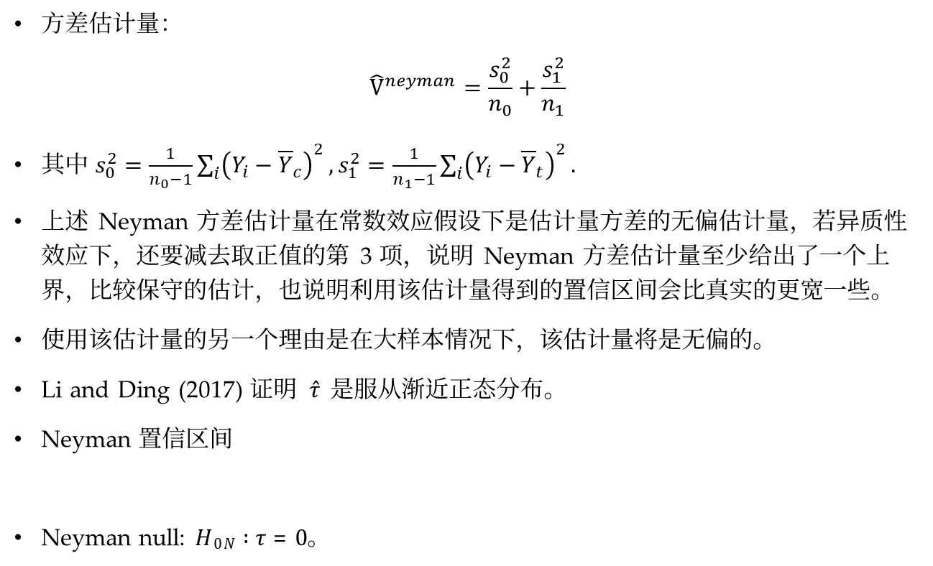
Neyman 重复抽样方法
方差估计量：
$${\hat{V}}^{neyman}=\frac{s_{0}^{2}}{n_{0}}+\frac{s_{1}^{2}}{n_{1}}$$
其中 $s_{0}^{2}=\frac{1}{n_{0}−1}\sum_{i}{{\left(Y_{i}−{\overline{Y}}_{c}\right)}^{2}},s_{1}^{2}=\frac{1}{n_{1}−1}\sum_{i}{{\left(Y_{i}−{\overline{Y}}_{t}\right)}^{2}}.$
上述 Neyman 方差估计量在常数效应假设下是估计量方差的无偏估计量，若异质性效应下，还要减去取正值的第 3 项，说明 Neyman 方差估计量至少给出了一个上界，比较保守的估计，也说明利用该估计量得到的置信区间会比真实的更宽一些。
使用该估计量的另一个理由是在大样本情况下，该估计量将是无偏的。
Li and Ding (2017) 证明 $\hat{τ}$ 是服从渐近正态分布。
Neyman 置信区间
Neyman null: 𝐻_{0𝑁} ∶ 𝜏 = 0。
$$\hat{τ}±z_{1−α/2}\sqrt{\hat{V^{neyman}}}$$

Slide 28
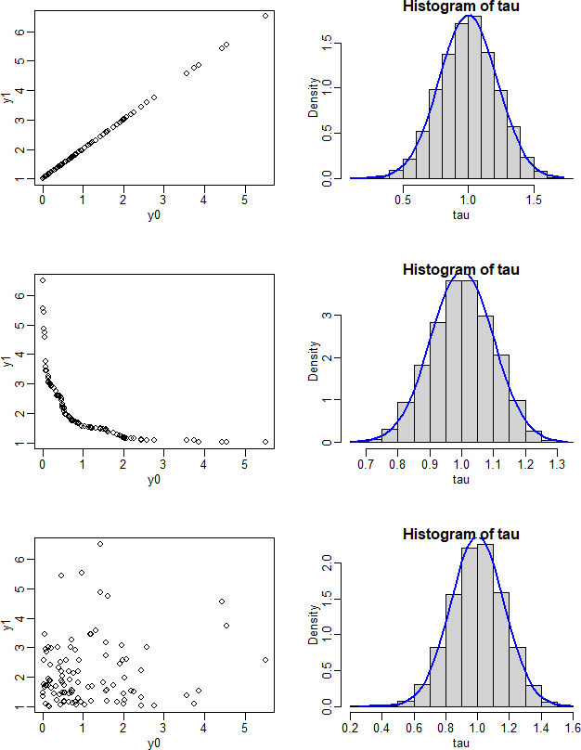
Neyman 重复抽样方法
模拟：三种情况的 𝑌 (0), 𝑌 (1) 的边际分布相同，三种情况下，估计量的方差是相同的，均为 0.036
常数效应，𝑌 (1) = 𝑌 (0) + 1，完全正相关。估计的方差等于真实方差。
负相关，真实方差变小，为 0.007。
弱正相关，真实方差 0.020。

Slide 29
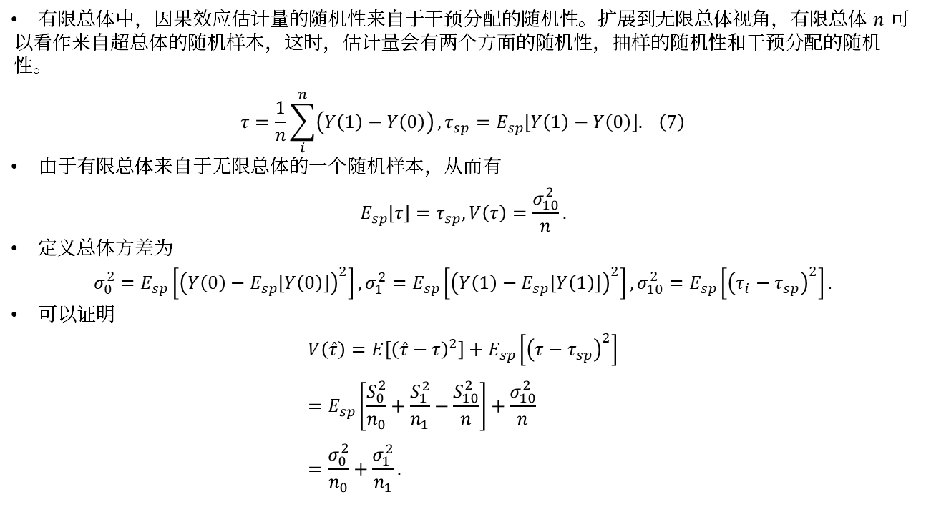
Neyman 重复抽样方法
有限总体中，因果效应估计量的随机性来自于干预分配的随机性。扩展到无限总体视角，有限总体 𝑛 可以看作来自超总体的随机样本，这时，估计量会有两个方面的随机性，抽样的随机性和干预分配的随机性。
$$τ=\frac{1}{n}\sum_{i}^{n}{\left(Y\left(1\right)−Y\left(0\right)\right)},τ_{sp}=E_{sp}\left[Y\left(1\right)−Y\left(0\right)\right]. \left(7\right)$$
由于有限总体来自于无限总体的一个随机样本，从而有
$$E_{sp}\left[τ\right]=τ_{sp}, V\left(τ\right)=\frac{σ_{10}^{2}}{n}.$$
定义总体方差为
$$σ_{0}^{2}=E_{sp}\left[{\left(Y\left(0\right)−E_{sp}\left[Y\left(0\right)\right]\right)}^{2}\right],σ_{1}^{2}=E_{sp}\left[{\left(Y\left(1\right)−E_{sp}\left[Y\left(1\right)\right]\right)}^{2}\right], σ_{10}^{2}=E_{sp}\left[{\left(τ_{i}−τ_{sp}\right)}^{2}\right].$$
可以证明
$$V\left(\hat{τ}\right)=E\left[{\left(\hat{τ}−τ\right)}^{2}\right]+E_{sp}\left[{\left(τ−τ_{sp}\right)}^{2}\right] \\ =E_{sp}\left[\frac{S_{0}^{2}}{n_{0}}+\frac{S_{1}^{2}}{n_{1}}−\frac{S_{10}^{2}}{n}\right]+\frac{σ_{10}^{2}}{n} \\ =\frac{σ_{0}^{2}}{n_{0}}+\frac{σ_{1}^{2}}{n_{1}}.$$

Slide 30
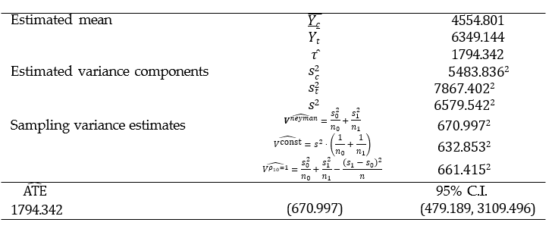
Neyman 重复抽样方法
Job training data (Dehejia and Wahba (1999))(https://gitee.com/zhaoxiliang/causalinference): nsw_dw.dta
Estimates the variances 𝑛 = 445, 𝑛₁ = 185, 𝑛₀ = 260

Slide 31
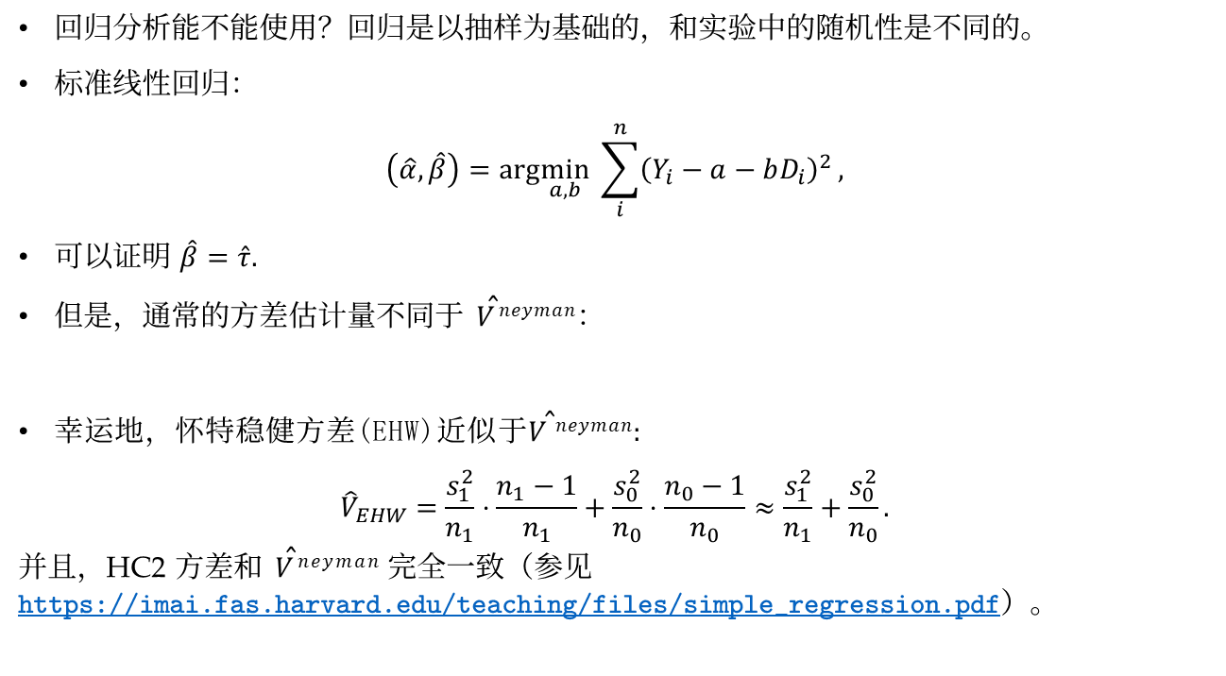

完全随机化实验的回归分析：简单回归
回归分析能不能使用？回归是以抽样为基础的，和实验中的随机性是不同的。
标准线性回归：
$$\left(\hat{α},\hat{β}\right)=arg\min_{a,b} \sum_{i}^{n}{{\left(Y_{i}−a−bD_{i}\right)}^{2}},$$
可以证明 $\hat{β}=\hat{τ}.$
但是，通常的方差估计量不同于 𝑉 ^{̂𝑛𝑒𝑦𝑚𝑎𝑛}：
幸运地，怀特稳健方差(EHW)近似于𝑉 ^{̂𝑛𝑒𝑦𝑚𝑎𝑛}:
$${\hat{V}}_{EHW}=\frac{s_{1}^{2}}{n_{1}}⋅\frac{n_{1}−1}{n_{1}}+\frac{s_{0}^{2}}{n_{0}}⋅\frac{n_{0}−1}{n_{0}}≈\frac{s_{1}^{2}}{n_{1}}+\frac{s_{0}^{2}}{n_{0}}.$$
并且，HC2 方差和 𝑉 ^{̂𝑛𝑒𝑦𝑚𝑎𝑛} 完全一致（参见https://imai.fas.harvard.edu/teaching/files/simple_regression.pdf）。
$$\hat{V_{ols}}=\frac{n\left(n_{1}−1\right)}{\left(n−2\right)n_{1}n_{0}}s_{1}^{2}+\frac{n\left(n_{0}−1\right)}{\left(n−2\right)n_{1}n_{0}}s_{0}^{2}≈\frac{s_{1}^{2}}{n_{0}}+\frac{s_{0}^{2}}{n_{1}}.$$

Slide 32
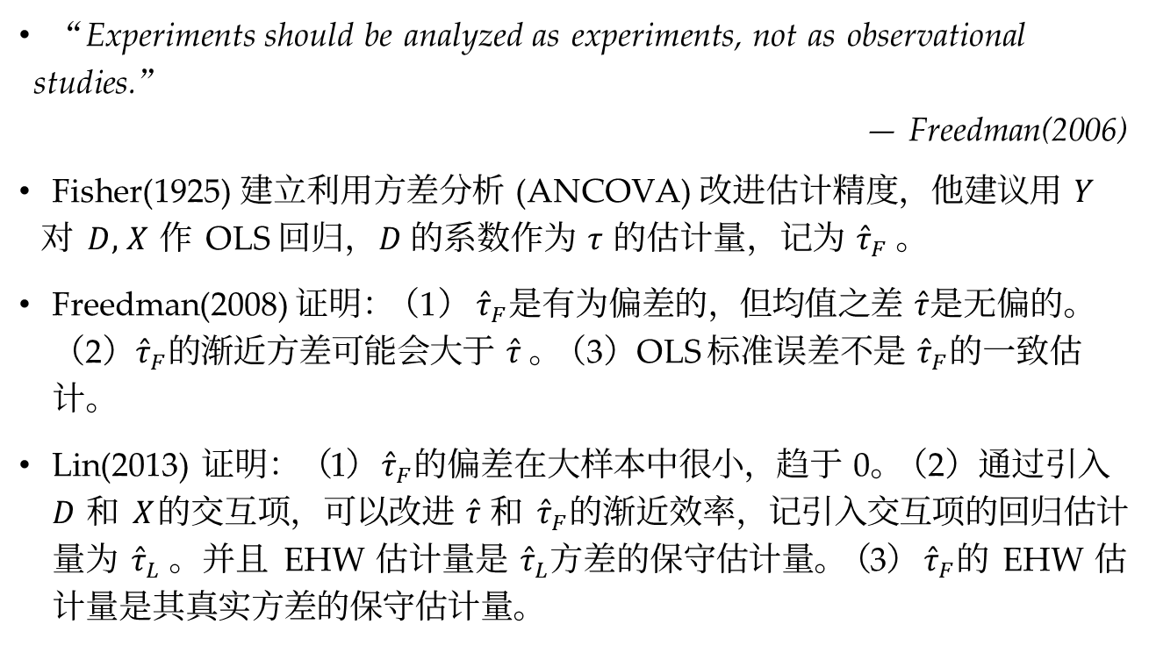
完全随机化实验的回归分析：引入协变量
“Experiments should be analyzed as experiments, not as observational studies.”
— Freedman(2006)
Fisher(1925) 建立利用方差分析 (ANCOVA) 改进估计精度，他建议用 𝑌 对 𝐷, 𝑋 作 OLS 回归，𝐷 的系数作为 𝜏 的估计量，记为 ${\hat{τ}}_{F}$。
Freedman(2008) 证明：（1） ${\hat{τ}}_{F}$是有为偏差的，但均值之差 $\hat{τ}$是无偏的。（2）${\hat{τ}}_{F}$的渐近方差可能会大于 $\hat{τ}$。（3）OLS 标准误差不是 ${\hat{τ}}_{F}$的一致估计。
Lin(2013) 证明：（1） ${\hat{τ}}_{F}$的偏差在大样本中很小，趋于 0。（2）通过引入 𝐷 和 𝑋的交互项，可以改进 $\hat{τ}$ 和 ${\hat{τ}}_{F}$的渐近效率，记引入交互项的回归估计量为 ${\hat{τ}}_{L}$。并且 EHW 估计量是 ${\hat{τ}}_{L}$方差的保守估计量。（3） ${\hat{τ}}_{F}$的 EHW 估计量是其真实方差的保守估计量。

Slide 33
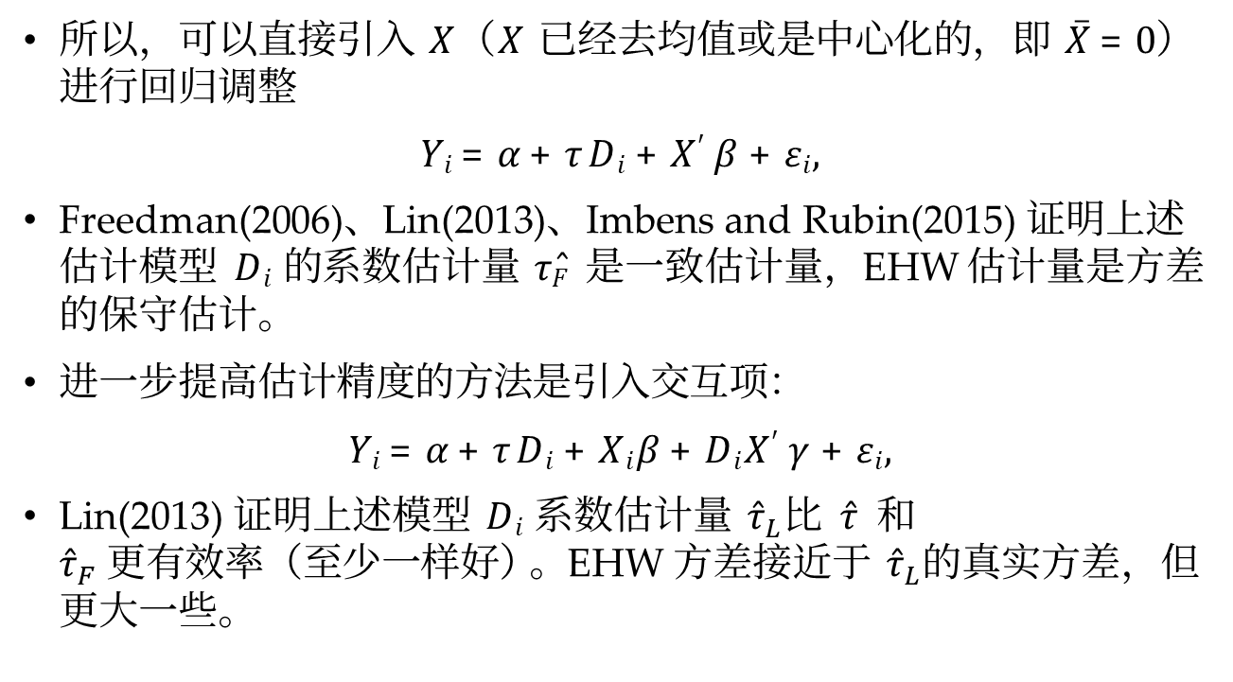
完全随机化实验的回归分析：引入协变量
所以，可以直接引入 𝑋（𝑋 已经去均值或是中心化的，即 $\overline{X}$ = 0）进行回归调整
𝑌_{𝑖} = 𝛼 + 𝜏 𝐷_{𝑖} + 𝑋′ 𝛽 + 𝜀_{𝑖},
Freedman(2006)、Lin(2013)、Imbens and Rubin(2015) 证明上述估计模型 𝐷_{𝑖} 的系数估计量 𝜏_{𝐹}̂ 是一致估计量，EHW 估计量是方差的保守估计。
进一步提高估计精度的方法是引入交互项：
𝑌_{𝑖} = 𝛼 + 𝜏 𝐷_{𝑖} + 𝑋_{𝑖}𝛽 + 𝐷_{𝑖}𝑋′ 𝛾 + 𝜀_{𝑖},
Lin(2013) 证明上述模型 𝐷_{𝑖} 系数估计量 ${\hat{τ}}_{L}$比 $\hat{τ}$ 和 ${\hat{τ}}_{F} \text{更有效率（至少一样好}\text{）}\text{。}$EHW 方差接近于 ${\hat{τ}}_{L}$的真实方差，但更大一些。

Slide 34

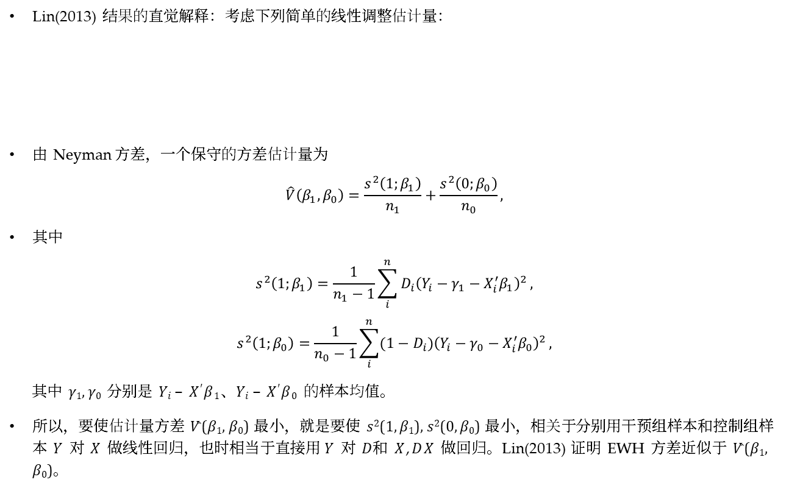

完全随机化实验的回归分析：Lin(2013) 结果的直觉解释
Lin(2013) 结果的直觉解释：考虑下列简单的线性调整估计量：
由 Neyman 方差，一个保守的方差估计量为
$$\hat{V}\left(β_{1},β_{0}\right)=\frac{s^{2}\left(1;β_{1}\right)}{n_{1}}+\frac{s^{2}\left(0;β_{0}\right)}{n_{0}},$$
其中
$$s^{2}\left(1;β_{1}\right)=\frac{1}{n_{1}−1}\sum_{i}^{n}{D_{i}{\left(Y_{i}−γ_{1}−X_{i}^{′}β_{1}\right)}^{2}},$$
$$s^{2}\left(1;β_{0}\right)=\frac{1}{n_{0}−1}\sum_{i}^{n}{{(1−D}_{i}){\left(Y_{i}−γ_{0}−X_{i}^{′}β_{0}\right)}^{2}},$$
其中 𝛾₁, 𝛾₀ 分别是 𝑌_{𝑖} − 𝑋′𝛽₁、𝑌_{𝑖} − 𝑋′𝛽₀ 的样本均值。
所以，要使估计量方差 𝑉 ̂(𝛽₁, 𝛽₀) 最小，就是要使 𝑠²(1, 𝛽₁), 𝑠²(0, 𝛽₀) 最小，相关于分别用干预组样本和控制组样本 𝑌 对 𝑋 做线性回归，也时相当于直接用 𝑌 对 𝐷和 𝑋,𝐷𝑋 做回归。Lin(2013) 证明 EWH 方差近似于 𝑉 ̂(𝛽₁, 𝛽₀)。
$$\hat{τ}\left(β_{1},β_{0}\right)=\frac{1}{n_{1}}\sum_{i=1}^{n}{D_{i}\left(Y_{i}−X_{i}^{′}β_{1}\right)}−\frac{1}{n_{0}}\sum_{i=1}^{n}{\left(1−D_{i}\right)\left(Y_{i}−X_{i}^{′}β_{0}\right)}$$
$$=\left\{{\overline{Y}}_{t}−{\overline{X}}_{t}^{′}β_{1}\right\}−\left\{{\overline{Y}}_{c}−{\overline{X}}_{c}^{′}β_{0}\right\}$$

Slide 35
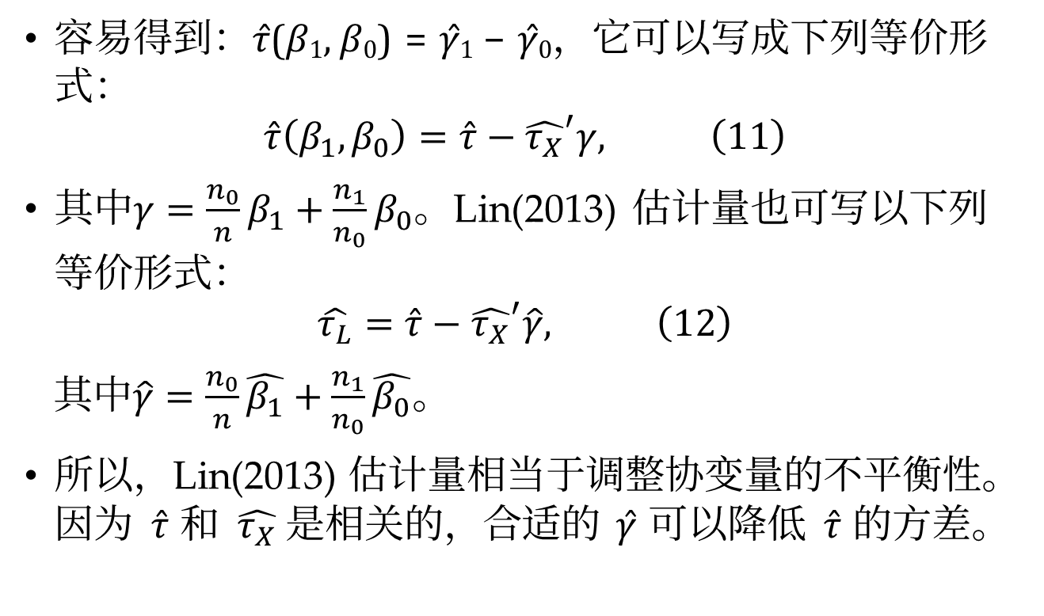
完全随机化实验的回归分析：Lin(2013) 结果的直觉解释
容易得到：𝜏̂(𝛽₁, 𝛽₀) = 𝛾̂₁ − 𝛾̂₀，它可以写成下列等价形式：
$$\hat{τ}\left(β_{1},β_{0}\right)=\hat{τ}−{\hat{τ_{X}}}^{′}γ, \left(11\right)$$
其中$γ=\frac{n_{0}}{n}β_{1}+\frac{n_{1}}{n_{0}}β_{0}。$Lin(2013) 估计量也可写以下列等价形式：
$$\hat{τ_{L}}=\hat{τ}−{\hat{τ_{X}}}^{′}\hat{γ}, \left(12\right)$$
其中$\hat{γ}=\frac{n_{0}}{n}\hat{β_{1}}+\frac{n_{1}}{n_{0}}\hat{β_{0}}$。
所以，Lin(2013) 估计量相当于调整协变量的不平衡性。因为 $\hat{τ}$ 和 $\hat{τ_{X}}$ 是相关的，合适的 𝛾̂ 可以降低 $\hat{τ}$ 的方差。

Slide 36
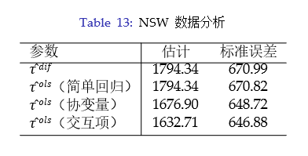
完全随机化实验的回归分析

Slide 37
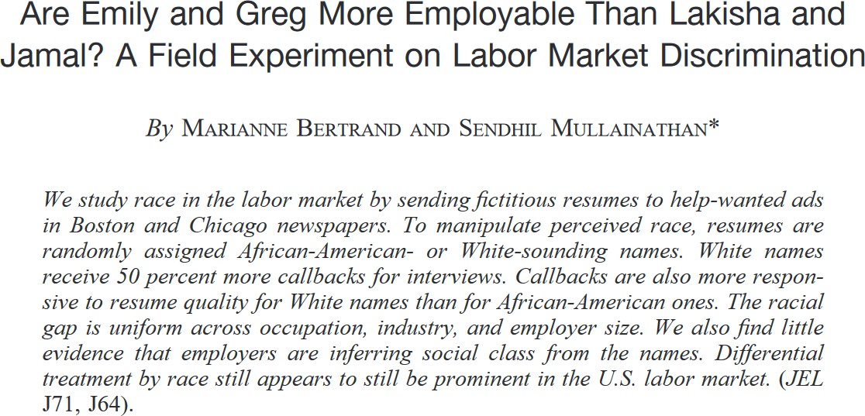
种族歧视：虚拟简历实验
Boston 和 Chicago 报纸上的招聘广告上发送虚拟简历，为了考察是否存在种族歧视，通过为简历随机化的分配非裔美国人或白种人的名字。
实验结果发现白种人获得面视通知的回馈会比非裔名字高 50%。

Slide 38
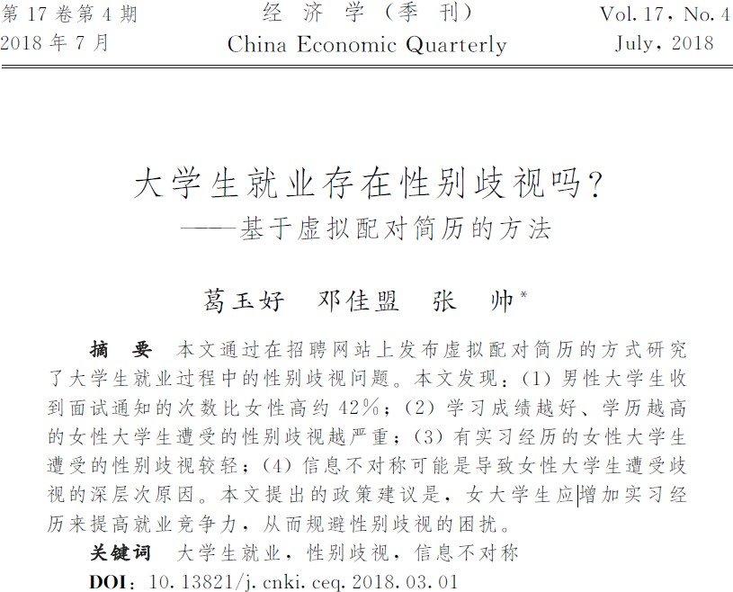
性别歧视：虚拟简历实验

Slide 39
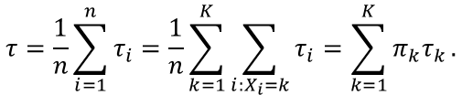
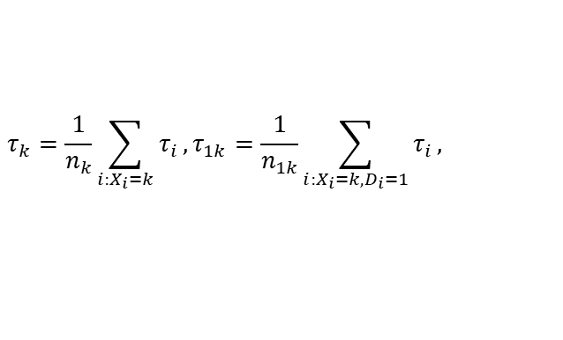
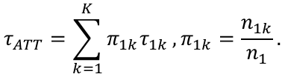
分层随机化实验
Block what you can and randomize what you cannot. — George Box
如果 𝑋 对结果具有重要影响，完全随机化实验 (CRE) 不能保证协变量平衡，考虑根据 𝑋 进行分层，在层内进行 CRE。
假设协变量 𝑋 ∈ {1, … , 𝐾} 是离散变量，用 𝑛_{𝑘} = #{𝑖 ∶ 𝑋_{𝑖} = 𝑘} 表示 𝑘 层样本量，𝜋_{𝑘} = 𝑛_{𝑘}/𝑛 表示 𝑘 层样本占比。
每层内进行 CRE，假设 𝑛_{1𝑘} 的个体分配到干预组，𝑒_{𝑘} = 𝑛_{1𝑘}/𝑛_{𝑘} 表示 𝑘 层的分配到干预组的概率，称为倾向得分 (propensity score)。
因果效应参数：个体因果效应 𝜏_{𝑖} = 𝑌_{𝑖}(1) − 𝑌_{𝑖}(0)，层内因果效应
平均因果效应 (Average Treatment effect, ATE):
ATT
$$τ_{k}=\frac{1}{n_{k}}\sum_{i:X_{i}=k}{τ_{i}},τ_{1k}=\frac{1}{n_{1k}}\sum_{i:X_{i}=k,D_{i}=1}{τ_{i}},$$
$$τ=\frac{1}{n}\sum_{i=1}^{n}{τ_{i}}=\frac{1}{n}\sum_{k=1}^{K}{\sum_{i:X_{i}=k}{τ_{i}}}=\sum_{k=1}^{K}{π_{k}τ_{k}}.$$
$$τ_{ATT}=\sum_{k=1}^{K}{π_{1k}τ_{1k}},π_{1k}=\frac{n_{1k}}{n_{1}}.$$

Slide 40
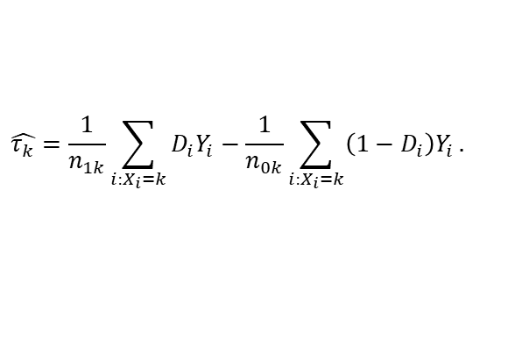
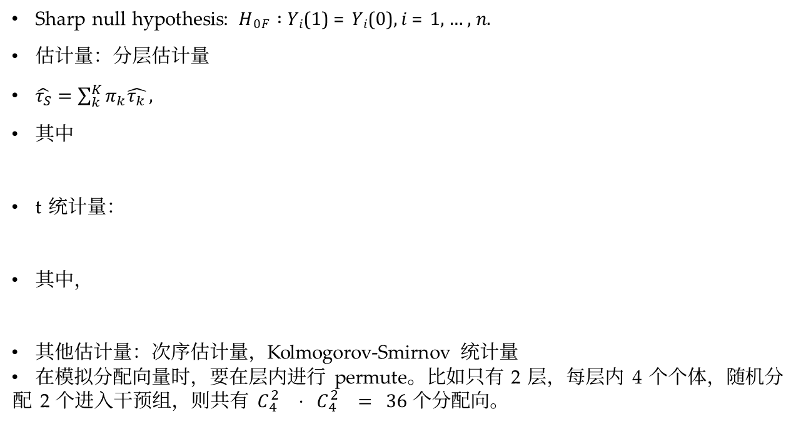
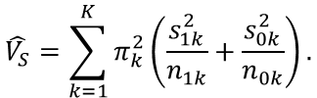

Fisher Exact P Test
Sharp null hypothesis: 𝐻_{0𝐹} ∶ 𝑌_{𝑖}(1) = 𝑌_{𝑖}(0), 𝑖 = 1, … , 𝑛.
估计量：分层估计量
$\hat{τ_{S}}=\sum_{k}^{K}{π_{k}\hat{τ_{k}}},$
其中
t 统计量：
其中，
其他估计量：次序估计量，Kolmogorov-Smirnov 统计量
在模拟分配向量时，要在层内进行 permute。比如只有 2 层，每层内 4 个个体，随机分配 2 个进入干预组，则共有 $C_{4}^{2} ⋅ C_{4}^{2} = 36$ 个分配向。
$$\hat{τ_{k}}=\frac{1}{n_{1k}}\sum_{i:X_{i}=k}{D_{i}Y_{i}}−\frac{1}{n_{0k}}\sum_{i:X_{i}=k}{\left(1−D_{i}\right)Y_{i}}.$$
$$t_{S}=\hat{τ_{S}}/\sqrt{\hat{V_{S}}}$$
$$\hat{V_{S}}=\sum_{k=1}^{K}{π_{k}^{2}\left(\frac{s_{1k}^{2}}{n_{1k}}+\frac{s_{0k}^{2}}{n_{0k}}\right)}.$$

Slide 41

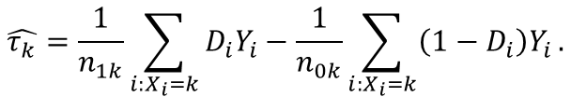
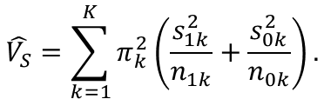

Neyman approach
层内估计量：
其方差为
分层估计量的方差为
其保守估计量：
可以用 𝑡 统计量，利用大样本近似，检验 𝐻_{0𝑁} ∶ 𝜏 = 0。
$$\hat{τ_{k}}=\frac{1}{n_{1k}}\sum_{i:X_{i}=k}{D_{i}Y_{i}}−\frac{1}{n_{0k}}\sum_{i:X_{i}=k}{\left(1−D_{i}\right)Y_{i}}.$$
$$var\left(\hat{τ_{k}}\right)=\frac{S_{1k}^{2}}{n_{1k}}+\frac{S_{0k}^{2}}{n_{0k}}−\frac{S_{10k}^{2}}{n_{k}}$$
$$var\left(\hat{τ_{S}}\right)=\sum_{k=1}^{K}{π_{k}^{2}var\left(\hat{τ_{k}}\right)}.$$
$$\hat{V_{S}}=\sum_{k=1}^{K}{π_{k}^{2}\left(\frac{s_{1k}^{2}}{n_{1k}}+\frac{s_{0k}^{2}}{n_{0k}}\right)}.$$

Slide 42




回归方法
根据 CRE 的分析方法，在每层内利用回归调整，得到每层回归估计量 $\hat{τ}k$和其保守方差$\hat{V}$，然后根据分层估计量和层内估计量的关系 ${\hat{τ}}_{s}=\sum_{k}^{K}{π_{k}{\hat{τ}}_{k}}$，得到保守方差：
经济学者的回归方法：
𝑌_{𝑖} = 𝛼 + 𝜏 𝐷_{𝑖} + ∑𝛽_{𝑘}𝑑_{𝑘} + 𝜀_{𝑖},
其中 𝑑_{𝑘} = 𝟙[𝑋_{𝑖} = 𝑘] 为个体 𝑖 是否是 𝑘 层个体的虚拟变量。可以证明 𝐷 的回归系数为：
不是 ATE 的一致估计，但权重为正，经济学者一般用它作为 ATE 的近似。
$$\hat{V_{s}}=\sum_{k=1}^{K}{π_{k}^{2}\hat{V_{EHW}}}.$$
$$τ_{ols}=\frac{E\left[var\left(D_{i} | X_{i}\right)τ_{k}\right]}{E\left[var\left(D_{i} | X_{i}\right)\right]}=E\left[\frac{var\left(D_{i} | X_{i}\right)}{E\left[var\left(D_{i} | X_{i}\right)\right]}τ_{k}\right].$$
$$\hat{τ_{ols}}=\sum_{k=1}^{K}{\frac{n_{1k}n_{0k}/n_{k}^{2}}{\sum_{l}{n_{1l}n_{0l}/}n_{l}^{2}π_{l}}}π_{k}\hat{τ_{k}}.$$

Slide 43

配对随机化实验
配对随机化实验是一种特殊的分层随机化实验。现在假设有 2𝑛 个个体，分成 𝑛 层，每层 2 个个体匹配在一起，用 𝐷_{𝑖} 表示 𝑖 层第 1 个个体的干预状态。
𝑖 层两个个体的观测结果可以表示为：
𝑌_{𝑖1} = 𝐷_{𝑖}𝑌_{𝑖1}(1) + (1 − 𝐷_{𝑖})𝑌_{𝑖1}(0),
𝑌_{𝑖2} = (1 − 𝐷_{𝑖})𝑌_{𝑖2}(1) + 𝐷_{𝑖}𝑌_{𝑖2}(0)
观测数据为 (𝐷_{𝑖}, 𝑌_{𝑖1}, 𝑌_{𝑖2})^{𝑛} 。

Slide 44




Fisher Exact P test
𝐻_{0𝐹} ∶ 𝑌_{𝑖𝑗}(1) = 𝑌_{𝑖𝑗}(0), 𝑖 = 1, … , 𝑛, 𝑗 = 1, 2.
估计量：组内均值之差
$$\hat{τ}i= Di(Yi1 − Yi2) + (1 − Di)(Yi2 − Yi1) = (2Di − 1)(Yi1 − Yi2) = Wi(Yi1−Yi2),$$
其中 𝑊_{𝑖} 为均值为 0 方差为 1 的 i.i.d 随机变量。
配对 𝑡 统计量：组内估计量的平均值
在 𝐻_{0𝐹} 下，𝐸[𝜏̂] = 0（因为 𝐸[𝑊_{𝑖}] = 0），方差为
很多文献建议用下列配对 t 统计量：
$$\hat{τ}=\frac{1}{n}\sum_{i=1}^{n}{\hat{τ_{i}}}.$$
$$var\left(\hat{τ}\right)=\frac{1}{n^{2}}\sum_{i=1}^{n}{var\left(\hat{τ_{i}}\right)}=\frac{1}{n^{2}}\sum_{i=1}^{n}{var\left(W_{i}\right){\left(Y_{i1}−Y_{i2}\right)}^{2}}=\frac{1}{n^{2}}\sum_{i=1}^{n}{\hat{τ_{i}^{2}}}.$$
$$t_{pair}=\frac{\hat{τ}}{\sqrt{\sum_{i=1}^{n}{{\left(\hat{τ_{i}}−\hat{τ}\right)}^{2}/}\left(n\left(n−1\right)\right)}}.$$

Slide 45




Neyman 方法
目标参数：𝑖 层内平均因果效应：
假设 ${\hat{τ}}_{i}$是服从均值为 𝜇 方差为 𝜎 的 i.i.d，$则 \hat{τ}= \sum_{i=1}^{n}{\frac{\hat{τ_{i}}}{n}}$的方差为 𝜎²/𝑛，对𝜎² 的一个无偏估计量是其样本方差 $\frac{1}{n−1}\sum_{i}^{n}{{\left({\hat{τ}}_{i}−\hat{τ}\right)}^{2}}$。$var(\hat{τ})$ 的一个无偏估计量为：
𝑉 ̂ 是 𝑣𝑎𝑟(𝜏 ̂) 的一个保守估计量，因为 𝐸(𝑉 ̂) ≥ 𝑣𝑎𝑟(𝜏 ̂)（证明参见 Ding(2024, p.100)）。
$$τ_{i}=\frac{1}{2}\left(Y_{i1}\left(1\right)+Y_{i2}\left(1\right)−Y_{i1}\left(0\right)−Y_{i2}\left(0\right)\right),$$
$$τ=\frac{1}{2n}\sum_{i=1}^{n}{\sum_{j=1}^{2}{\left(Y_{ij}\left(1\right)−Y_{ij}\left(0\right)\right)}}=\frac{1}{n}\sum_{i=1}^{n}{τ_{i}}.$$
$$\hat{V}=\frac{1}{n}\frac{1}{n−1}\sum_{i=1}^{n}{{\left(\hat{τ_{i}}−\hat{τ}\right)}^{2}}.$$

Slide 46




回归方法
回归方法
其中
𝜏_{𝑋,𝑖} = 𝐷_{𝑖}(𝑋_{𝑖1} − 𝑋_{𝑖2}) + (1 − 𝐷_{𝑖})(𝑋_{𝑖2} − 𝑋_{𝑖1}).
理论证明参见 Ding(2024)。
一般化的配对实验，𝑛 层，𝑖 层内是$1 : M_{i}$匹配，总实验个体数 $N=n+\sum_{i=1}^{n}{M_{i}}$ ，
如果关心的目标参数为
上文针对 1 ∶ 1 配对实验的估计方法均适用。
$$\hat{τ_{i}}=τ+ε_{i}$$
$$\hat{τ_{i}}=τ+βτ_{X,i}+ε_{i}$$
$$τ=\frac{1}{n}\sum_{i=1}^{n}{τ_{i}},$$

Slide 47






配对随机化实验
一般化的，𝑛 层，𝑖 层内是 1 ∶ 𝑀 匹配，总实验个体数 $N = n +\sum_{i=1}^{n}{M_{i}}$，定义每层个体数权重
目标参数：
估计量：
方差估计量
其中
参见 Ding(2024)。
$$w_{i}=\frac{1+M_{i}}{N}.$$
$$τ=\frac{1}{N}\sum_{i=1}^{n}{\sum_{j=1}^{1+M_{i}}{\left(Y_{ij}\left(1\right)−Y_{ij}\left(0\right)\right)}}=\sum_{i=1}^{n}{\frac{1+M_{i}}{N}}τ_{i}.$$
$$\hat{τ_{w}}=\sum_{i=1}^{n}{w_{i}\hat{τ_{i}}},$$
$$\hat{V_{w}}=\sum_{i=1}^{n}{c{\left(\hat{τ_{i}}−\hat{τ_{w}}\right)}^{2}},$$
$$c=\frac{w_{i}^{2}/\left(1−2w_{i}\right)}{1+\sum_{i=1}^{n}{w_{i}^{2}/}\left(1−2w_{i}\right)}.$$

Slide 48
总结
随机化实验满足独立性条件或非混杂性条件，无需因果识别，相关性即反映因果关系。
各随机化实验的三种估计方法：FEP，Neyman，回归方法。
Design-based vs. sampling based，Design-based 随机性来自于干预分配的随机性， sampling based 来自于抽样的随机性。不过，实验利用回归方法，使用 EHW 稳健方差和 design-based 的方法非常接近，因而，OLS 在实验估计中也可以使用。

Slide 49
参考文献
Ding, P. (2024). A first course in causal inference. CRC Press. https://arxiv.org/pdf/2305.18793
Fisher, R. A. (1925). Statistical Methods for Research Workers. Edinburgh by Oliver and Boyd.
Fisher, R. A. (1935). The Design of Experiments. Edinburgh, London: Oliver and Boyd.
Freedman, D. A. (2006). Statistical models for causation: what inferential leverage do they provide?. Evaluation review, 30(6), 691-713.
Freedman, D. A. (2008a). On regression adjustments to experimental data. Adv. in Appl. Math. 40, 180–193.
Ho, Daniel E and Kosuke Imai (2006) Randomization Inference With Natural Experiments, Journal of the American Statistical Association, 101:475, 888-900, DOI: 10.1198/016214505000001258
Imbens, G.W. and J.M. Wooldridge (2009) “Recent Developments in the Econometrics of Program Evaluation,” Journal of Economic Literature, vol. 47(1), 5-86.
Lin, W. (2013). Agnostic notes on regression adjustments to experimental data: Reexamining Freedman’s critique. The Annals of Applied Statistics, Vol. 7, No. 1, 295–318
Neyman, Jerzy,”On the application of probability theory to agricultural experiments. Essay on principles. Section 9.” Statistical Science (1990): 465-472.
Rubin, D. B. (1980). Randomization analysis of experimental data: The Fisher randomization test comment. Journal of the American statistical association, 75(371), 591-593.
Rubin, D. B. ”For objective causal inference, design trumps analysis.” Ann. Appl. Stat. 2 (3) 808 - 840, September 2008. https://doi.org/10.1214/08-AOAS187

